Slide 1
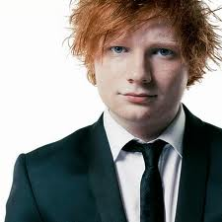
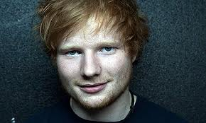
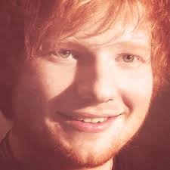
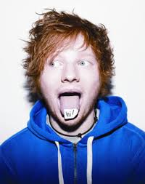
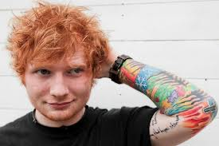
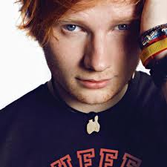
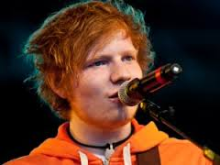
Ed Sheeran

Slide 2
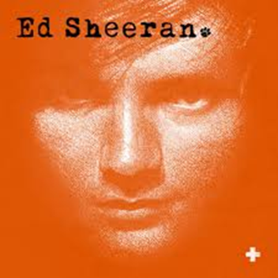
Son chansons cèlébres
Album
-Legohouse
-The A Team
-Give me love
-Kiss me
-Drunk
-The city
-Wake Me Up
+ (plus)
Ma chanson préfére c ést ”Wake Me Up” parce que je pense que le texte est très bien!

Slide 3
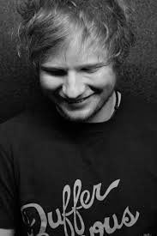
Chanson-Wake Me Up
“Cause maybe you're loveable, and maybe you're my snowflake, and your eyes turn from green to grey, in the winter I'll hold you in a cold place. And you should never cut your hair, 'cause I love the way you flick it off your shoulder, And you will never know, just how beautiful you are to me, but maybe I'm just in love when you wake me up”
“Parce que peut-être te est amiable, et peut-être tu est mon flocon de neige et vos yeux se tournent du vert au gris, en hiver je vais vous tenir dans un endroit froid.
Et vous ne devriez jamais couper les cheveux, parce que j'aime la façon dont vous feuilletez il de votre épaule. Et vous ne saurez jamais, à quel point vous êtes belle pour moi,mais peut-être que je suis juste dans l'amour quand vous vous réveillez moi”

Slide 4
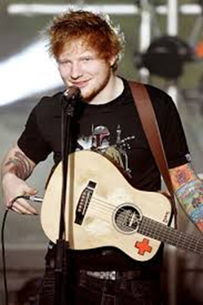
Données
Il est né en 1991 à Halifax dans Grande Bretange.
Il a écrit des chansons « Little things » et « Over again » à bandett One Direction. ‘
Il est un chanteur et compositeur.
Il a commencé à jouer de la guitare à un très jeune âge et a commencé dans la chorale de l'église quand il avait quatre ans.
Genres dans sa musique est pop, acoustique et folklorique.

Slide 5
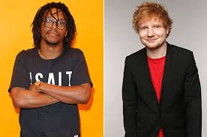
Ed Sheeran est apparu dans l'un des son de Lupe Fiasco, la chanson s´appelle « Old school love ». La chanson est super!

Slide 6
Mon opinion
Je pense que Ed Sheeran est un grand artiste! Toutes ses chansons sont très belles, en particulier les paroles. Il décrit très bien les choses dans les chansons et les paroles sont émotionnelles. Il est très gentil avec ses fans aussi. Il est mes artistes préférés, et ma chanson préférée est « Wake Me Up ».

Slide 7
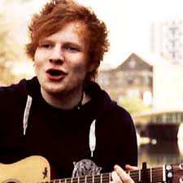
Fini! Au revoir!
Fair par: Amanda Gåhlin

